Slide 1



Thứ hai, ngày 15 tháng 11 năm 2021
Đạo đức
Tiết kiệm thời giờ

Slide 2

Hoạt động 1:
Khám phá câu chuyện

Slide 3
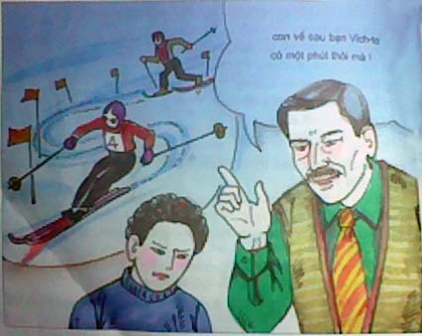
Đọc câu chuyện “Một phút”/ SGK trang 14.
..con về sau bạn Vich –to có một phút thôi mà.

Slide 4


Trả lời các câu hỏi sau:
1. Mi-chi-a có thói quen sử dụng thời giờ như thế nào?
2. Chuyện gì đã xảy ra với Mi-chi-a trong cuộc thi trượt tuyết?
3. Sau chuyện đó, Mi-chi-a đã hiểu ra điều gì?

Slide 5

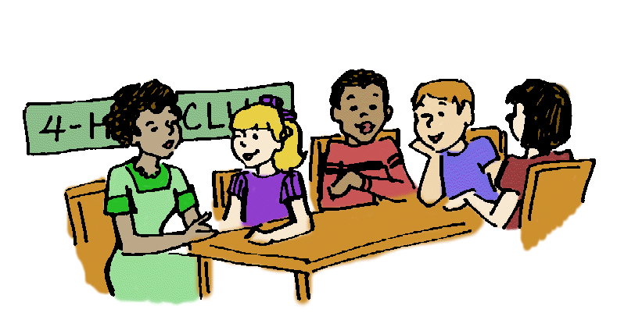
1. Mi-chi-a có thói quen sử dụng thời giờ như thế nào?
Mi-chi-a bao giờ cũng chậm trễ hơn người khác và thường trả lời: “Một phút nữa ”.

Slide 6
2. Chuyện gì đã xảy ra với Mi-chi-a trong cuộc thi trượt tuyết?
Mi-chi-a đã bị thua cuộc trong cuộc thi trượt tuyết.

Slide 7
3. Sau chuyện đó, Mi-chi-a đã hiểu ra điều gì?
Trong cuộc sống, con người chỉ cần một phút có thể làm nên chuyện quan trọng.

Slide 8

Ghi nhớ
Thời giờ là thứ quý nhất, vì khi nó đã trôi qua thì không bao giờ trở lại được. Do đó, chúng ta cần phải biết sử dụng thời giờ vào những việc có ích một cách có hiệu quả.
Thời giờ là vàng ngọc.
Tục ngữ

Slide 9

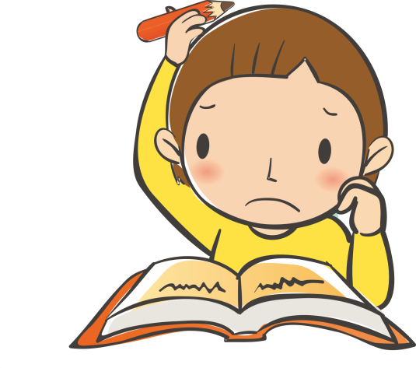

Hoạt động 2: Bày tỏ ý kiến

Slide 10

Em tán thành hay không tán thành trong các tình huống sau?
Bài tập 1
a) Ngồi trong lớp, Hạnh luôn luôn chú ý nghe thầy giáo, cô giáo giảng bài. Có điều gì chưa rõ, em tranh thủ hỏi ngay thầy, cô và bạn bè.
b) Sáng nào đến giờ dậy, Nam cũng nằm cố trên giường. Mẹ giục mãi, Nam mới chịu dậy đánh răng, rửa mặt.
c) Lâm có thời gian biểu quy định rõ giờ học, giờ chơi, giờ làm việc nhà, … và bạn luôn thực hiện đúng.
d) Khi đi chăn trâu, Thành vừa ngồi trên lưng trâu, vừa tranh thủ học bài.

Slide 11
Em tán thành hay không tán thành trong các tình huống sau?
Bài tập 1
đ) Hiền có thói quen vừa ăn cơm, vừa đọc truyện hoặc xem tivi.
e) Chiều nào Quang cũng đi đá bóng. Tối về, bạn lại xem tivi, đến khuya mới lấy sách vở ra học bài.

Slide 12
Em tán thành hay không tán thành trong các tình huống sau?
Bài tập 1
a) Ngồi trong lớp, Hạnh luôn luôn chú ý nghe thầy giáo, cô giáo giảng bài. Có điều gì chưa rõ, em tranh thủ hỏi ngay thầy, cô và bạn bè.
b) Sáng nào đến giờ dậy, Nam cũng nằm cố trên giường. Mẹ giục mãi, Nam mới chịu dậy đánh răng, rửa mặt.
c) Lâm có thời gian biểu quy định rõ giờ học, giờ chơi, giờ làm việc nhà, … và bạn luôn thực hiện đúng.
d) Khi đi chăn trâu, Thành vừa ngồi trên lưng trâu, vừa tranh thủ học bài.

Slide 13
Em tán thành hay không tán thành trong các tình huống sau?
Bài tập 1
đ) Hiền có thói quen vừa ăn cơm, vừa đọc truyện hoặc xem tivi.
e) Chiều nào Quang cũng đi đá bóng. Tối về, bạn lại xem tivi, đến khuya mới lấy sách vở ra học bài.

Slide 14


Bài tập 2:
Theo em, điều gì sẽ xảy ra trong mỗi tình huống dưới đây:
a) Học sinh đến phòng thi muộn.
=> Học sinh đến phòng muộn có thể không được vào phòng thi hoặc ảnh hưởng xấu đến kết quả bài thi.

Slide 15
Bài tập 2:
Theo em, điều gì sẽ xảy ra trong mỗi tình huống dưới đây:
b) Hành khách đến muộn giờ tàu chạy, máy bay cất cánh.
=> Hành khách đến muộn bị nhỡ tàu, nhỡ máy bay,…

Slide 16
Bài tập 2:
Theo em, điều gì sẽ xảy ra trong mỗi tình huống dưới đây:
c) Người bệnh được đưa đến bệnh viện cấp cứu chậm.
=> Người bệnh được đưa đến bệnh viện chậm có thể bị nguy hiểm đến tính mạng.

Slide 17
Nhắc lại ghi nhớ
Thời giờ là thứ quý nhất, vì khi nó đã trôi qua thì không bao giờ trở lại được. Do đó, chúng ta cần phải biết sử dụng thời giờ vào những việc có ích một cách có hiệu quả.
Thời giờ là vàng ngọc.
Tục ngữ

Slide 18

CHÚC CÁC EM
HỌC TỐT.

